Slide 1

Dia, Fecha: | xx/xx/xx
Hora de Inicio: | 17:20 - 19:00
ESTRUCTURAS DE DATOS [B]
Nombre auxiliar

Slide 2

Estructuras con politicas de acceso especial
Estructura de datos
Escuela de Ingenieria de Ciencias Y Sistemas
Facultad de Ingenieria
Universidad de San Carlos de Guatemala

Slide 3


Agenda
Recursos
Link del Video
RECORDATORIOS
Pila
Link de Quizziz
Cola
Mapeo lexicografico
Ejemplo

Slide 4

COMPETENCIA(S) QUE DESARROLLAREMOS
Implementa estructuras de datos lineales y no lineales usando programación orientada a objetos para desarrollar soluciones eficientes.

Slide 5
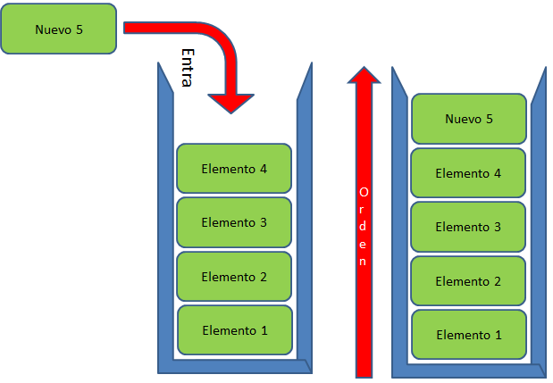
Pila
Una pila es una estructura de datos de entradas ordenadas tales que solo se introduce y elimina por un extremo, llamado cima o tope. Permite agregar nodos a la pila y eliminarlos de esta sólo desde su
parte superior. Por esta razón, a una pila se le conoce como estructura de datos UEPS (último en entrar, primero en salir) o LIFO (Last-Input, First- Output).
Notes:
1.7.2013
‹#›

Slide 6
Operaciones de una pila
01
02
03
PUSH
POP
PEEK
Este método se encarga de agregar un nuevo elemento a la pila.
Se encarga de remover el elemento que se encuentre hasta arriba en la pila y retornarlo.
También es conocido como “Top” y se encarga de retornar el elemento superior en la pila, sin eliminarlo.
04
05
EMPTY
SIZE
Retorna un valor que indica si la pila se encuentra vacía o no.
Retorna el tamaño de la pila.
Notes:
1.7.2013
‹#›

Slide 7
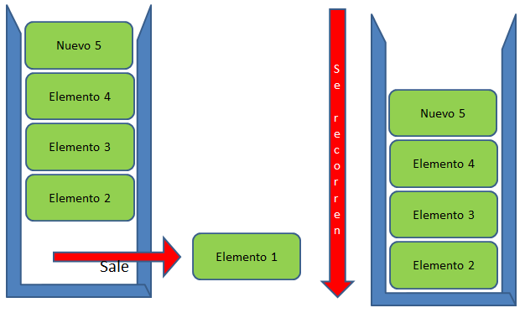
Cola
Una cola es una estructura de datos que almacena elementos en una lista y permite acceder a los datos por uno de los dos extremos de la lista. Un elemento se inserta en la cola (parte final) de la lista y se suprime o elimina por la frente (parte inicial,
cabeza) de la lista
Notes:
1.7.2013
‹#›

Slide 8
Operaciones de una cola
01
02
03
ENQUEUE
DEQUEUE
PEEK
Ingresa un nuevo valor al final de la cola.
Saca el elemento que se encuentre al inicio de la cola (el primero).
Se encarga de retornar el elemento superior en la cola, sin eliminarlo.
04
05
EMPTY
SIZE
Retorna un valor que indica si la cola se encuentra vacía o no.
Retorna el tamaño de la cola.
Notes:
1.7.2013
‹#›

Slide 9
Aplicaciones
01
02
03
SIMULACIÓN
GESTIÓN DE RECURSOS COMPARTIDOS
SISTEMA DE IMPRESIÓN
Las colas se utilizan para modelar sistemas de colas en la teoría de la probabilidad y la simulación de eventos discretos. Esto es útil para comprender y predecir el comportamiento de sistemas como líneas de espera en bancos, supermercados, centros de llamadas, etc.
En entornos donde varios usuarios comparten una impresora, las solicitudes de impresión se pueden poner en una cola para gestionar el acceso a la impresora de manera justa y eficiente.
Las colas se utilizan para gestionar el acceso a recursos compartidos entre múltiples procesos o hilos en sistemas concurrentes. Por ejemplo, en sistemas operativos, las solicitudes de recursos como la CPU o los dispositivos de E/S pueden ponerse en colas y gestionarse de manera eficiente para evitar conflictos y garantizar un uso equitativo de los recursos.
Notes:
1.7.2013
‹#›

Slide 10
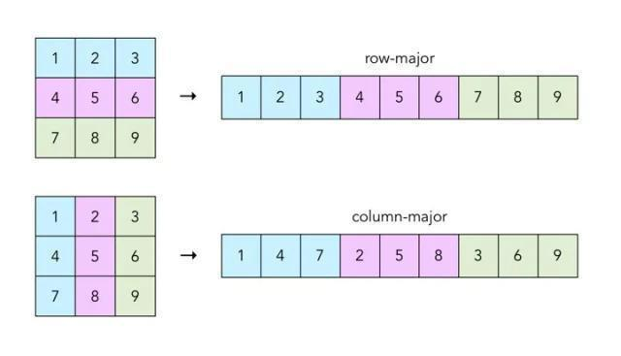
Mapeo lexicografico

Slide 11
1
ROW-MAJOR
i = fila
j = columna
Loc(i,j) = i * noCols + j
noCols = Número de columnas
2
COLUMN-MAJOR
Loc(i,j) = j * nRows +i
nRows = Número de filas

Slide 12
CONCEPTOS CLAVE APRENDIDOS
    Pila
    Cola
    Push y pop
    Enqueue y Dequeue

Slide 13

NOMBRE DEL VALOR
Resilencia
Sin importar lo complicado que sean los proyectos hay que seguir adelante

Slide 14

REFERENCIAS
GeeksforGeeks. (2023). Queue Data Structure.

Slide 15

Ejemplo práctico

Slide 16


Practiquemos lo aprendido
Crearas la actividad donde los alumnos practicarán por sí solos los conocimientos abordados en esta sesión.

Slide 17

Nombre de la actividad:
Cantidad de participantes:
Doy fe que esta actividad está planificada en dtt (Sí/No):
Hora de inicio:
Hora de fin:
Duración (min):
Participantes: llenar las siguientes cajas de texto (tomar información del chat del meet)

Slide 18

DUDAS ¿?

Slide 19

¡GRACIAS POR SU ATENCIÓN!
RECUERDA QUE TENEMOS NUESTRO FORO SEMANAL DONDE PUEDES CONSULTAR CUALQUIER DUDA QUE TE SURJA EN LA SEMANA

